Slide 1
Презентація з теми:
“Змінні зорі”

Slide 2
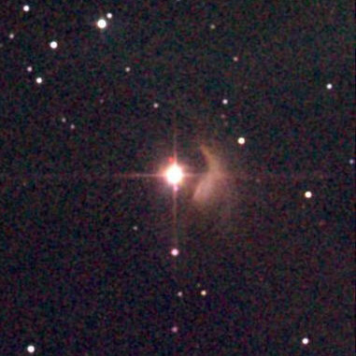
Змінни зорі
Змі́нні зо́рі — зорі, у яких спостерігається зміна блиску. Взагалі блиск будь-якої зірки тією чи іншою мірою змінюється із часом. Але змінними називають зорі, у яких зміна блиску було надійно зафіксовано на досягнутому рівні техніки спостереження. Для належності зірки до змінних досить, щоб її блиск зазнав змін хоча б одного разу.
Не слід плутати змінність зір із їх мерехтінням, яке відбувається через коливання земної атмосфери. Під час спостережень із космосу зірки не мерехтять.
Кількість відомих на сьогодні змінних зір дуже велика (понад 40 000). Більше 15 000 зірок підозрюють у змінності, але вони ще не вивчені. Близько 3000 змінних зір відкрито у найближчих галактиках — Магелланових Хмарах та близько 700 — у Туманності Андромеди.

Slide 3
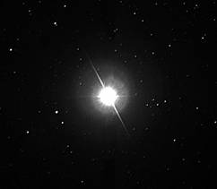

Каталоги змінних зір
Перший список змінних зір (що став передтечею майбутніх каталогів) склав англійський астроном Едуард Пігот 1786 року. До каталогу входило 12 об'єктів, всі вони є змінними зірками за сучасними даними.У XIX та на початку XX сторіччя головну роль у вивченні змінних зір відігравали німецькі астрономи.
1946 року, після Другої світової війни за рішенням Міжнародного астрономічного союзу ведення каталогів змінних зір було доручено радянським астрономам — Державному астрономічному інституту ім. Штернберга та Астрономічній раді АН СРСР (нині Інститут астрономії Російської АН). Приблизно раз на 15 років ці організації публікують Загальний каталог змінних зір.У проміжках між черговими виданнями каталогу публікуються доповнення до нього, що мають назву Name List of Variable Stars. Зокрема, 79-те доповнення містить дані 1270 зір, які отримали свої назви протягом 2007 та 2008 років.
Разом із упорядкуванням каталогів вчені здійснюють роботу з класифікації змінних зір.

Slide 4
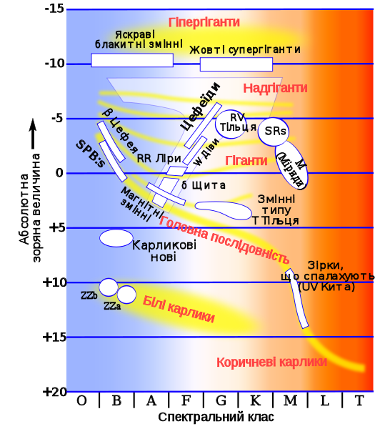
Класифікація змінних зірок
Протягом історії вивчення змінних зір спроби створити її адекватну класифікацію робилися неодноразово. Перші класифікації були побудовані на невеликій кількості спостережень і зорі групувалися за схожими ознаками, як то: амплітуда та період змін, форма кривої блиску. Зі збільшенням кількості змінних зір поступово збільшувалася і кількість груп, деякі групи були розділено на менші. Разом із тим розвиток методів спостереження та теоретичних досліджень (зокрема в еволюції зір) дозволили будувати класифікацію не лише за зовнішніми ознаками, але і за фізичними процесами, що призводять до тих чи інших форм змінності. Таким чином, сама класифікація змінних зір поступово змінювалася.

Slide 5
Система позначень
RR | RS | RT | RU | RV | RW | RX | RY | RZ
 | SS | ST | SU | SV | SW | SX | SY | SZ
 |  | TT | TU | TV | TW | TX | TY | TZ
 |  |  | UU | UV | UW | UX | UY | UZ
 |  |  |  | VV | VW | VX | VY | VZ
 |  |  |  |  | WW | WX | WY | WZ
 |  |  |  |  |  | XX | XY | XZ
 |  |  |  |  |  |  | YY | YZ
 |  |  |  |  |  |  |  | ZZ
Сучасна система позначень змінних зір є розвитком системи, запропонованої Аргеландером у середині XIX сторіччя. 1850 року він запропонував позначати змінні зорі, які ще не отримали своєї назви, літерами від R до Z у кожному сузір'ї відповідно до порядку їхнього виявлення. Наприклад, R Hydrae — перша за часом відкриття змінна зірка у сузір'ї Гідри, S Hydrae — друга і т. д. Таким чином було зарезервовано по 9 позначень змінних зірок на кожне сузір'я (загалом — 792 зірки). У часи Аргеландера такий запас здавався цілком достатнім, адже у опублікованому ним 1844 року каталозі змінних зір містилося 18 об'єктів (на всьому небосхилі!). Примітно, що останнє місце у класифікації Аргеландера було заповнене 1989 року зіркою Z Різця.
Однак вже досить швидко межу у 9 змінних зірок на сузір'я було перейдено. 1881 року Хартвіг запропонував у тих сузір'ях, де 9 позначень недостатньо, доповнити номенклатуру дволітерними позначеннями:

Slide 6
Із дволітерних комбінацій було виключено літеру J (як у першій, так і у другій позиції), оскільки у рукописі її можна сплутати з латинською літерою I. Ця система дозволяла позначити до 334 зірок у кожному сузір'ї.
І лише після того, як дволітерна система теж виявилася недостатньою, було вирішено використати просту нумерацію у кожному сузір'ї, починаючи з номера 335, додаючи його до літери V. Ця (комбінована) система використовується донині.
Перші 334 змінні зорі кожного сузір'я позначають послідовностями літер латинського алфавіту: R-Z, RR-ZZ, AA-QZ з додаванням відповідної назви сузір'я, наприклад, RR Lyr (або RR Ліри). Наступні змінні зорі сузір'я позначаються як V335, V336 і т. д.
Для зір, що до введення класифікації змінних вже отримали грецькі позначення Байєра (β Персея, δ Цефея) чи позначення малими латинськими літерами, нові позначення як змінних не вводяться.
Для позначення типів змінних зірок зазвичай використовують т.зв. прототипи — зірки, чиї характеристики вважають стандартними для цього типу. Часто як прототип вживають назву першої відкритої зорі у своєму класі, іноді — найхарактернішої чи найкраще вивченої. Наприклад, зірка δ Цефея дала назву цілому класу змінних зір — цефеїд — радіально пульсуючих зір плоскої складової галактики, що підпорядковуються відомій залежності період-світність. Назви своїм класам дали також Алголь, Міра, β Ліри, RR Ліри та ін.

Slide 7

Дякую за увагу!

